Slide 1
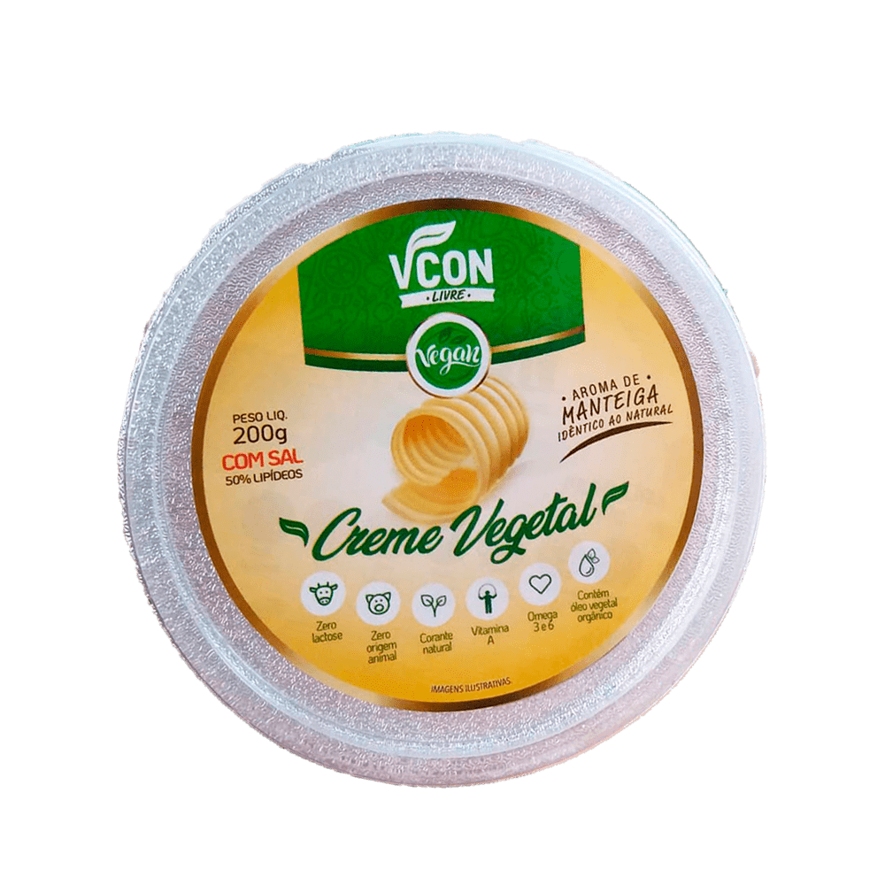
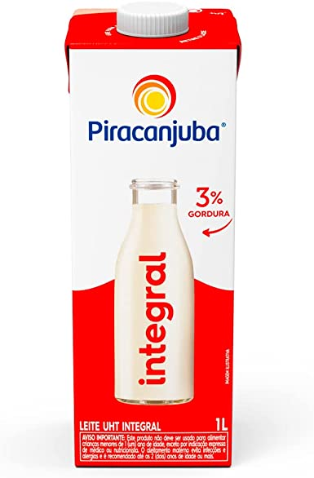
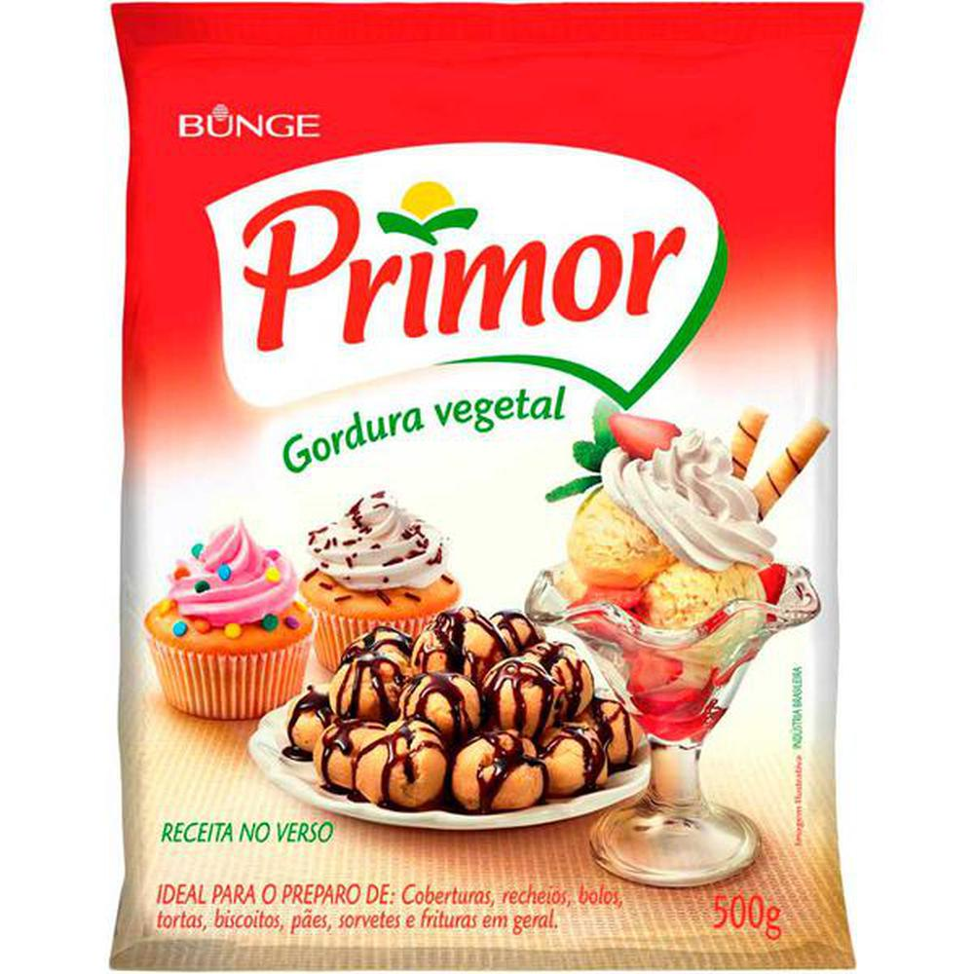
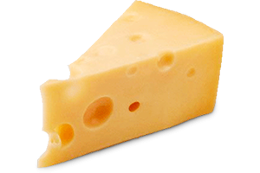
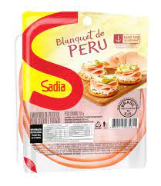
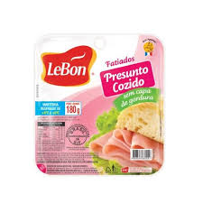
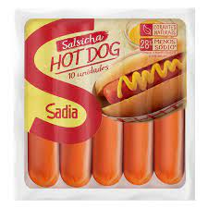
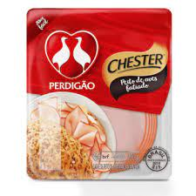
Frios e Laticínios
08/2024

Slide 2
Categorias
Alimentos > Frios e Laticinios > Banha e Gordura Vegetal
Alimentos > Frios e Laticinios > Bebida Lactea e Iogurte
Alimentos > Frios e Laticinios > Cream Cheese, Creme de Queijo e Requeijao
Alimentos > Frios e Laticinios > Creme Vegetal e Margarina
Alimentos > Frios e Laticinios > Embutidos e Frios > Apresuntado e Presunto
Alimentos > Frios e Laticinios > Embutidos e Frios > Blanquet, Finesse, Peito de Chester, Frango e Peru
Alimentos > Frios e Laticinios > Embutidos e Frios > Copa e Salame
Alimentos > Frios e Laticinios > Embutidos e Frios > Lombo e Rosbife
Alimentos > Frios e Laticinios > Embutidos e Frios > Mortadela
Alimentos > Frios e Laticinios > Embutidos e Frios > Salsicha
Alimentos > Frios e Laticinios > Embutidos e Frios > Tabua de Frios

Slide 3
Categorias
Alimentos > Frios e Laticinios > Leite
Alimentos > Frios e Laticinios > Leite em Po
Alimentos > Frios e Laticinios > Leite Fermentado
Alimentos > Frios e Laticinios > Leite Vegetal
Alimentos > Frios e Laticinios > Manteiga
Alimentos > Frios e Laticinios > Queijo
Alimentos > Frios e Laticinios > Queijo Ralado

Slide 4
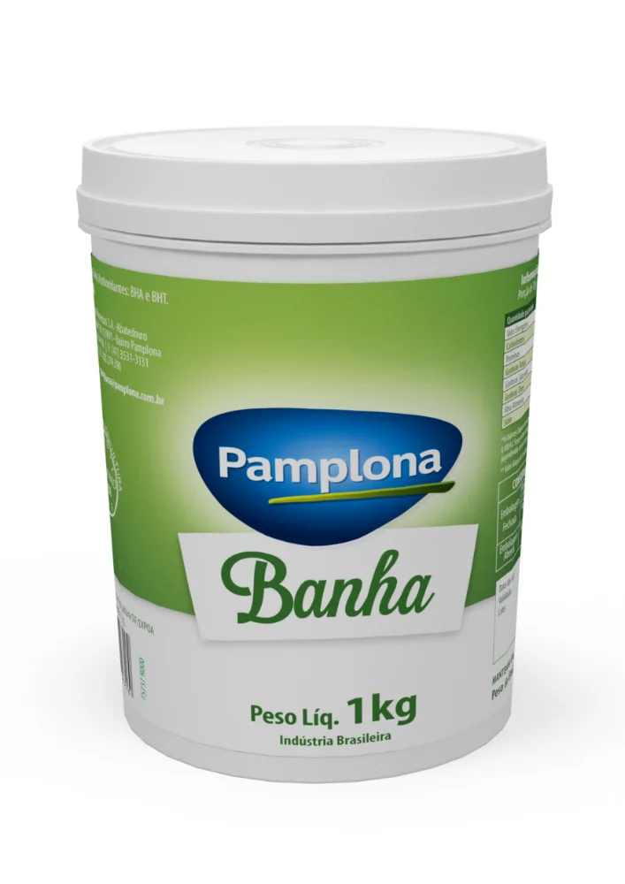
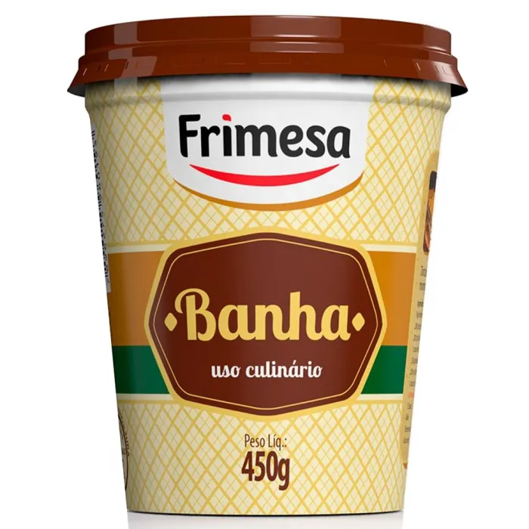
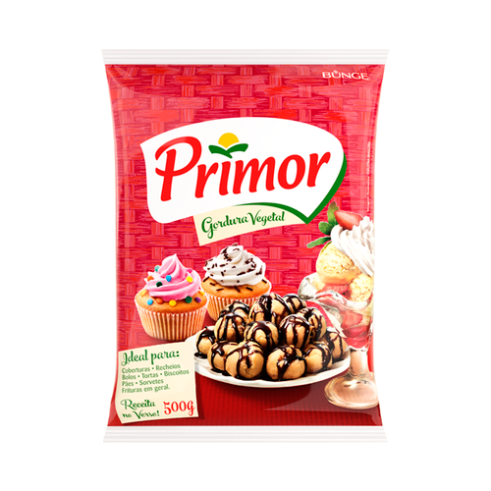
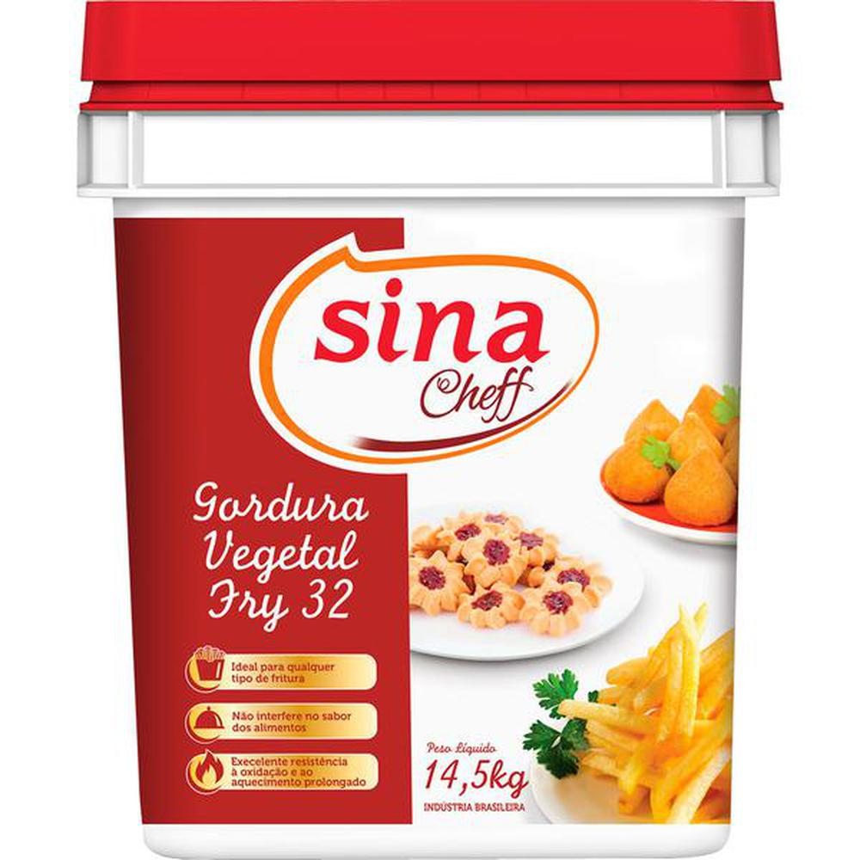
Alimentos > Frios e Laticinios > Banha e Gordura Vegetal
A banha é um alimento de origem animal, principalmente do porco, é rica em ácidos graxos saturados, principalmente o palmítico e o láurico.
A gordura vegetal é derivada de fontes vegetais, ao invés de originar-se de um animal, elas vêm na forma de gorduras insaturadas.
Banha
Gordura vegetal

Slide 5
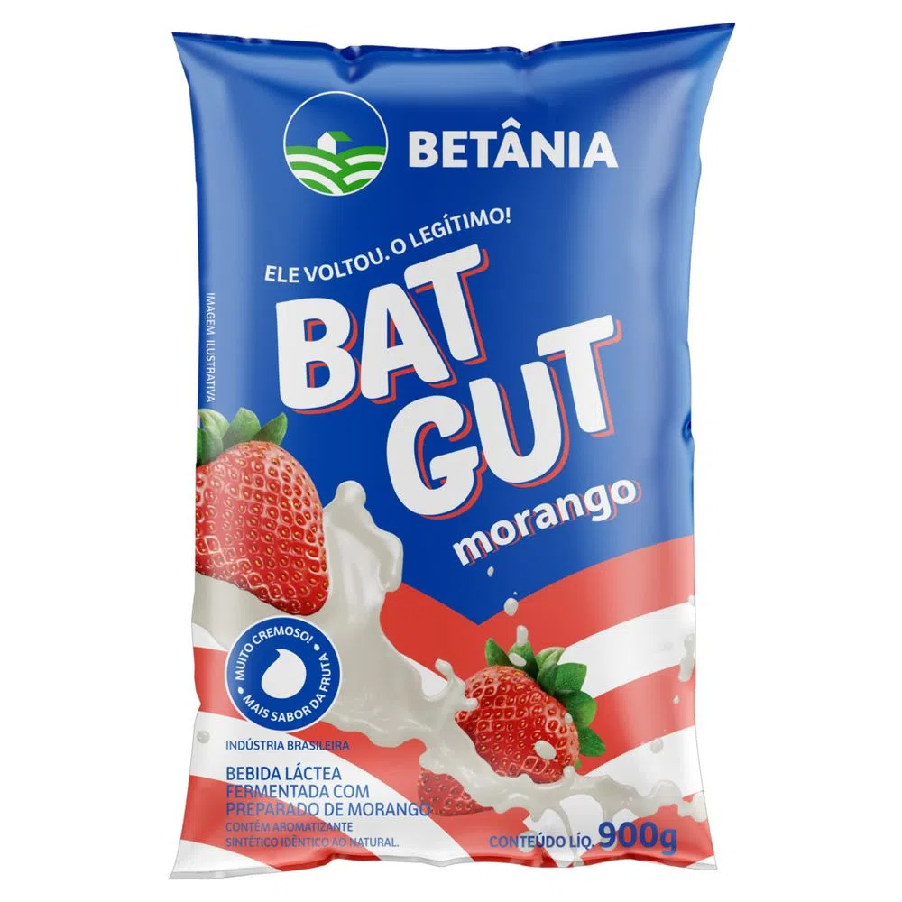
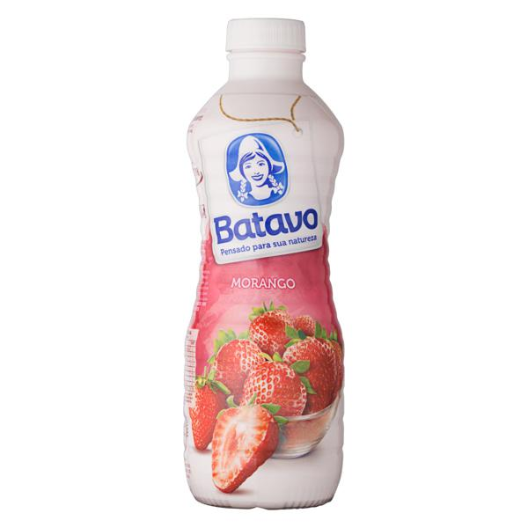
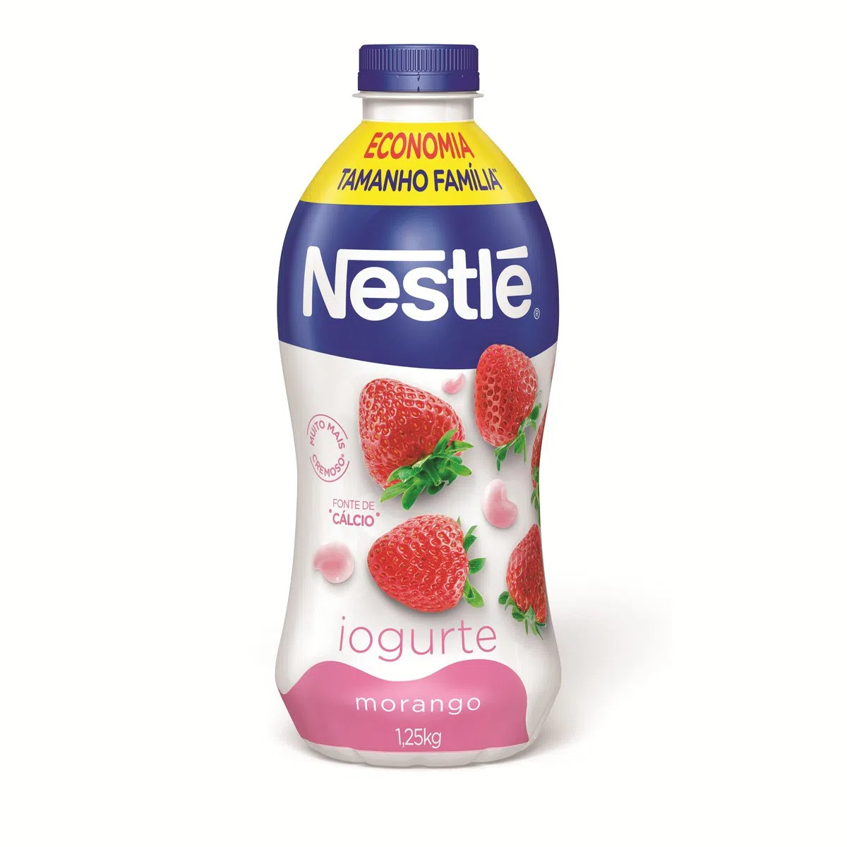
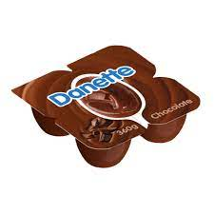
Alimentos > Frios e Laticinios > Bebida Lactea e Iogurte
A bebida láctea é feita da mistura entre leite, soro de leite e que pode ter ainda outras substâncias, como gordura vegetal e outros produtos lácteos.
O iogurte é um produto feito a partir de uma interação do leite com bactérias que fermentam a lactose (o açúcar do leite). Dessa interação surge o ácido lático, responsável pela textura e o sabor do produto.

Slide 6
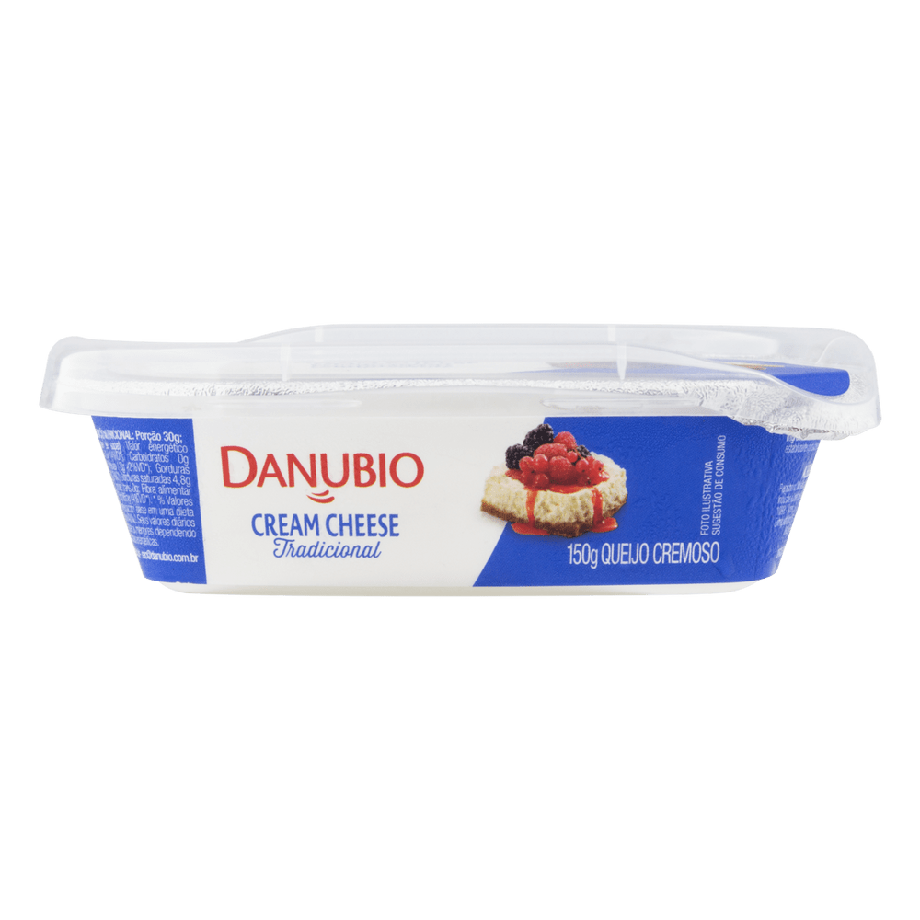
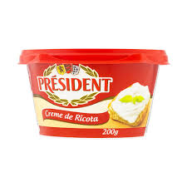
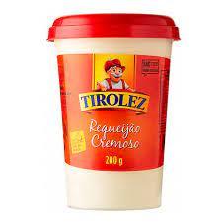
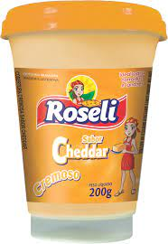
Alimentos > Frios e Laticinios > Cream Cheese, Creme de Queijo e Requeijao
Cream cheese é um tipo de queijo branco cremoso e mais ácido que o requeijão. Possui textura macia e seu uso é bastante diversificado na culinária, sendo utilizado tanto em receitas doces como salgadas. É feito a partir da coagulação do leite, e traz também o leite em pó, conservantes, estabilizantes e gomas em sua composição.
Requeijão é feito a partir do coalho, e traz creme de leite, água e sal em sua composição. Possui um sabor mais suave e textura mais cremosa.
Entram nessa categoria os cremes que são derivados dos queijos, como creme de ricota, creme cheddar, creme de gorgonzola, dentre outros.

Slide 7
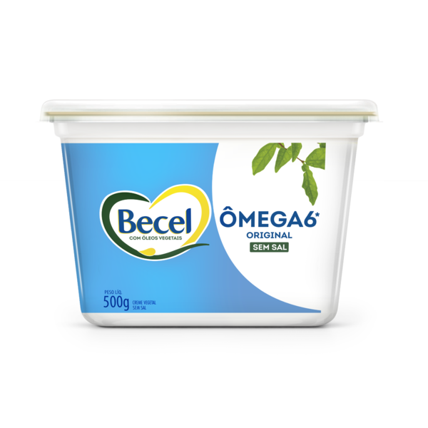
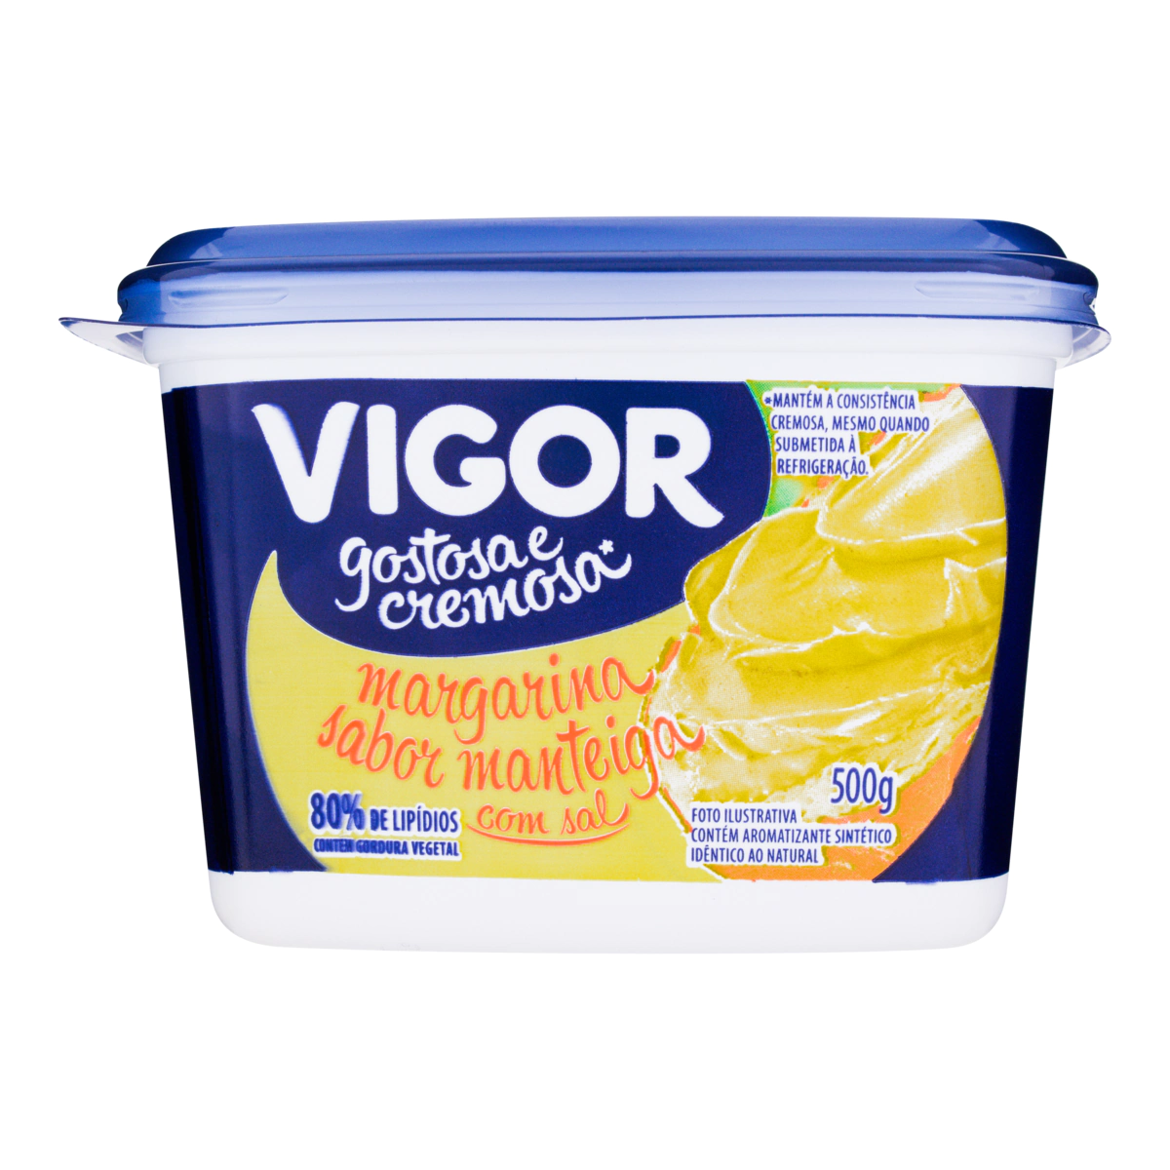
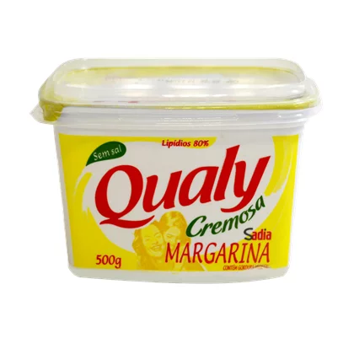
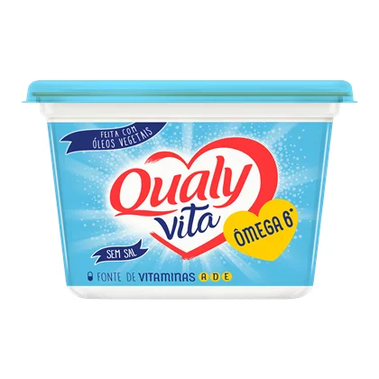
Alimentos > Frios e Laticinios > Creme Vegetal e Margarina
Creme vegetal é feito apenas com gorduras vegetais, tem o teor de lipídios menor quando comparado à maioria das margarinas.
Margarina é feita principalmente à base de gordura vegetal, feita da hidrogenação de óleos vegetais como de milho ou girassol.
Atenção: caso o produto seja composto por margarina e manteiga, o mesmo deverá ser classificado em margarina.
Creme vegetal
Margarina

Slide 8
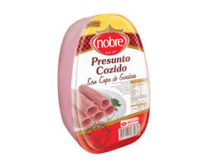
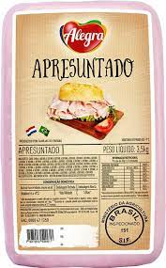
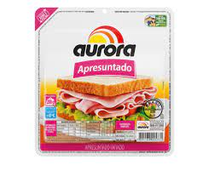
Alimentos > Frios e Laticinios > Embutidos e Frios > Apresuntado e Presunto
O apresuntado é uma espécie de presunto de segunda: tem menos carne e mais gordura.
O presunto é um produto alimentar do ramo da charcutaria, formado pela perna inteira do porco, que é curada, por vezes apenas com sal, outras vezes temperada com condimentos e até fumada.
Entram nessa categoria os frios e embutidos de apresuntado ou presunto, fatiados ou as peças inteiras.

Slide 9

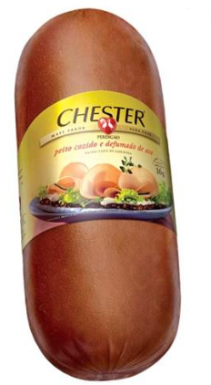
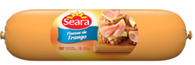
Alimentos > Frios e Laticinios > Embutidos e Frios >
Blanquet, Finesse, Peito de Chester, Frango e Peru
O blanquet de peru é o peito de peru moído e cozido, ele possui menos calorias, menor concentração de colesterol, gorduras e sódio.
O finesse de frango é produzida à base de carne de frango, o que lhe rende um sabor suave e agradável.
O peito de chester é elaborado exclusivamente com a carne do peito de chester temperada e defumada, ele apresenta baixo teor de gordura.

Slide 10
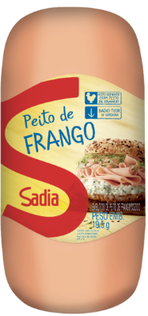
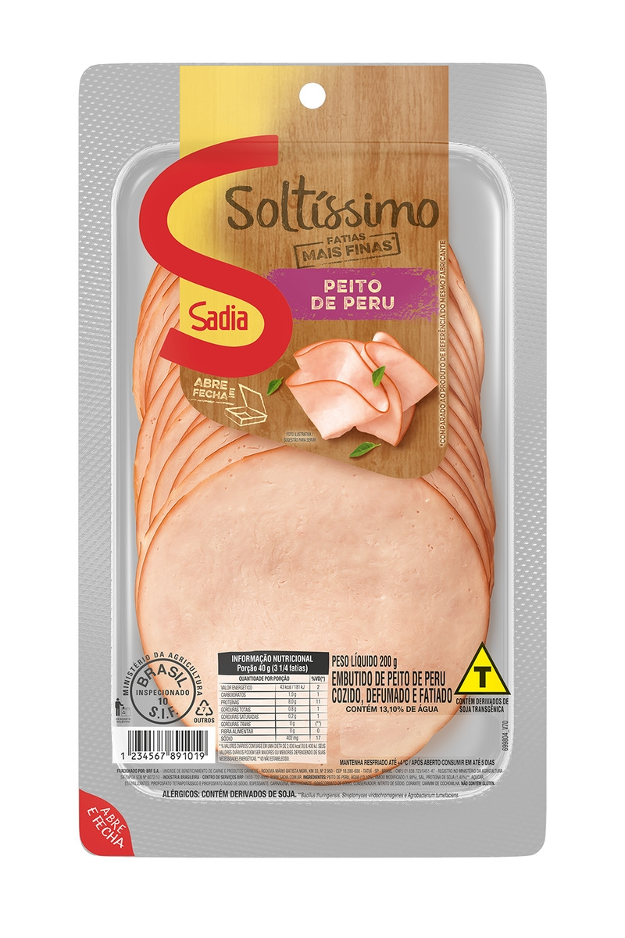
Alimentos > Frios e Laticinios > Embutidos e Frios >
Blanquet, Finesse, Peito de Chester, Frango e Peru
O peito de frango é elaborado exclusivamente com a carne do peito de frango com índice reduzido de calorias e baixo teor de gordura.
O peito de peru é produzido a partir da carne do peru e salmora.
Entram nessa categoria os blanquet, finesse e peito de chester, frango ou peru, fatiados ou as peças inteiras.

Slide 11
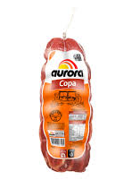
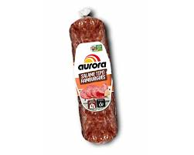
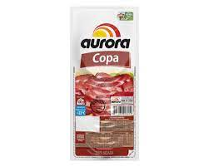
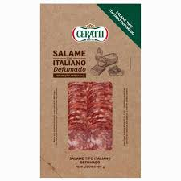
Alimentos > Frios e Laticinios > Embutidos e Frios > Copa e Salame
A copa trata-se de uma iguaria feita com a sobrepaleta, corte íntegro muito apreciado por sua maciez e marmorização. Nele são adicionados temperos como pimenta, cravo, noz moscada, canela, sal e açúcar.
O salame é um produto feito com pedaços de carne suína, bovina e toucinho, adicionado de ingredientes, embutido, curado, fermentado, maturado e dessecado.
Entram nessa categoria os frios e embutidos de copa ou salame, fatiados ou as peças inteiras.

Slide 12
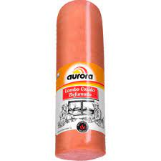
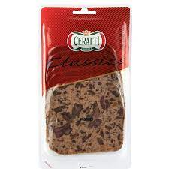
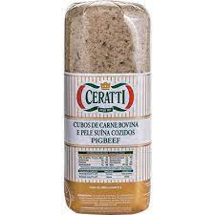
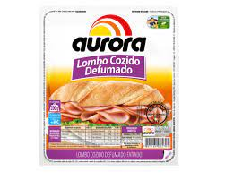
Alimentos > Frios e Laticinios > Embutidos e Frios > Lombo e Rosbife
Lombo é um produto industrializado obtido de corte carne suína, adicionados de ingredientes, embutido e submetido ao processo de defumação e cozimento.
Rosbife é feito com cubos de carne bovina temperados, em emulsão de couro suíno. Uma delícia para ser consumido frio em tábuas, sanduíches variados como beirute ou puro, acompanhado de um bom vinho.
Entram nessa categoria os frios e embutidos de lombo ou rosbife, fatiados ou as peças inteiras.
Lombo
Rosbife

Slide 13
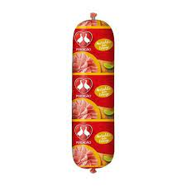
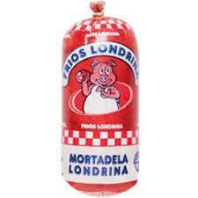
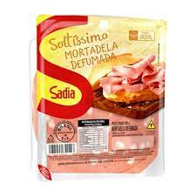
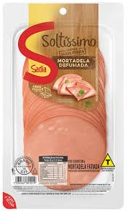
Alimentos > Frios e Laticinios > Embutidos e Frios > Mortadela
A mortadela é um enchido ou embutido feito de carne de bovinos, suínos, de aves e de cubos de gordura.
Entram nessa categoria os frios e embutidos de mortadela fatiada ou as peças inteiras.

Slide 14
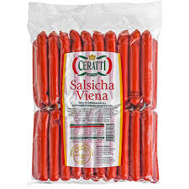
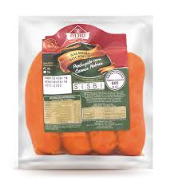
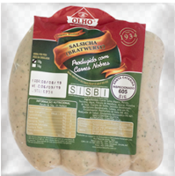
Alimentos > Frios e Laticinios > Embutidos e Frios > Salsicha
A salsicha é um enchido feito a partir de carnes frescas ou defumadas, moídas, com gordura animal, ervas, especiarias e outros ingredientes.
Entram nessa categoria os embutidos de salsichas.

Slide 15
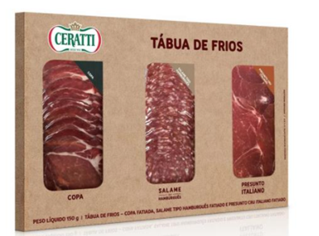
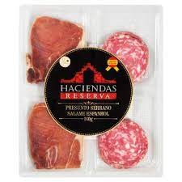
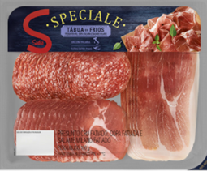
Alimentos > Frios e Laticinios > Embutidos e Frios > Tabua de Frios
A tábua de frios é composta por diversos produtos montados em forma de kits para compartilhar com amigos uma porção de aperitivos.
Entram nessa categoria as tábuas e os kits de frios.

Slide 16
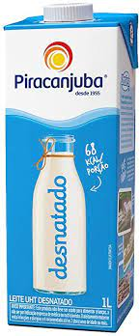



Alimentos > Frios e Laticinios > Leite
O leite é uma fonte rica em proteínas, vitaminas e minerais, além de ser um importante ingrediente para várias receitas que fazem parte do nosso dia a dia. São vários os tipos de leite disponíveis no mercado e cada um apresenta suas principais características, como o leite integral, leite semidesnatado, leite desnatado ou até mesmo o leite de cabra.
Atenção: as fórmulas infantis de leite em pó/líquido entram em Alimentos e Bebidas > Alimentos Infantis > Formula/Composto Lacteo Infantil.

Slide 17




Alimentos > Frios e Laticinios > Leite em Po
O leite em pó é feito a partir da desidratação do leite. Para extrair a água, que compõe cerca de 90% da massa do leite, as fábricas fazem-no evaporar num processo lento, que mantém as proteínas do produto.
Atenção: as fórmulas infantis de leite em pó/líquido entram em Alimentos e Bebidas > Alimentos Infantis > Formula/Composto Lacteo Infantil.

Slide 18




Alimentos > Frios e Laticinios > Leite Fermentado
O leite fermentado é aquele que sofre fermentação por bactérias, isto é, o leite é parcialmente digerido por bactérias que se alimentam do açúcar do leite. Além de facilitar a digestão, as bactérias presentes no leite aumentam a validade do produto e evitam que ele estrague com facilidade.

Slide 19



Alimentos > Frios e Laticinios > Leite Vegetal
O leite vegetal não é de origem animal e é produzido à partir de castanhas, frutos, raízes, grãos ou farelos, sendo o leite de soja o mais comum.
Exemplo: leite vegetal de gergelim, leite vegetal de amêndoa, leite vegetal de coco, leite vegetal de aveia, leite vegetal de arroz, leite vegetal de castanha-de-caju, leite vegetal de macadâmia, leite vegetal de quinoa, etc.

Slide 20



Alimentos > Frios e Laticinios > Manteiga
A manteiga, de origem animal, é a nata do leite batida, que vira um creme de leite com soro e glóbulos de gordura. A parte líquida é retirada e a parte gordurosa é a manteiga, rica em gorduras saturadas e colesterol.

Slide 21




Alimentos > Frios e Laticinios > Queijo
Queijo é um alimento sólido feito a partir do leite de vacas, cabras, ovelhas, búfalas e/ou outros mamíferos. O queijo é produzido pela coagulação do leite.
Há vários tipos de queijos possível de se encontrar no mercado: muçarela, provolone, gorgonzola, cottage, mascarpone, ricota, dentre outros.

Slide 22




Alimentos > Frios e Laticinios > Queijo Ralado
Queijo ralado é o queijo comum, só que ralado. Normalmente, são usados ​​queijos duros envelhecidos.
O queijo pode ser ralado à mão com um ralador manual, e pode ser comprado já ralado. Os queijos ralados comerciais costumam ser misturas de queijos. O queijo ralado é mais grosso e cozinha de forma diferente.

